Slide 1

Professional Software Development mit TDD
Kevin Gysin
30.11.2023
Notes:
Kein Profi!
Nichts neues!

Slide 2
Agenda.
Einleitung
Um was geht es?
Demo
Live Coding
Tipps
Tipps für erfolgreiches TDD.
Abschluss
Fragen?

Slide 3

Wir haben ein interessantes Problem
Was tun wir?
Wir produzieren Dokumente (Code)
mit sehr geheimnisvollen Symbolen
Alle Symbole müssen korrekt Sein!
sonst geschehen schlimme Dinge

Slide 4
Wir haben ein interessantes Problem
Wer tut ähnliches?
Buchhalter
Überprüfung?
Doppelte Buchhaltung
TDD = Doppelte Buchhaltung

Slide 5
Rules:
You are not allowed to write any production code until you have first written a test that fails, because the production code does not exist.
Es ist dir nicht erlaubt Produktionscode zu schreiben, bevor du nicht einen Test geschrieben hast, der fehlschlägt, weil der Produktionscode nicht existiert.
You are not allowed to write more of a test than it's sufficient to fail. And not compiling is failing.
Es ist dir nicht erlaubt, mehr von einem Test zu schreiben, als zum Scheitern nötig ist. Und nicht zu kompilieren ist fehlschlagen.
You are not allowed to write any more production code than it's sufficient to pass the currently failing test.
Es ist dir nicht erlaubt mehr Produktionscode zu schreiben, als zum Bestehen des aktuell fehlgeschlagenen Tests erforderlich ist.

Slide 6




1 Minuten Loop
Write prod-code
Nothing / Green Tests
Write test
Nothing
Write a line of a test
Test is not compiling
Write production code
Test compiles
(Write more lines to the test)
Test fails
Write production code
Test is green!
Next Testcase (goto 1.)
Test fails
Test is not compiling
Write more test
Write prod-code
Test compiles

Slide 7


Argumente.
Tests First
Tests Last
It’s Fun!
Du kannst keinen Code schreiben, der schwierig zu testen ist.
Low Level Documentation
Testable Code = Decoupled Code
Best: You have that Button!
No Fun!
Man weiss bereits, dass es Funktioniert.
Passiv Aggressive Haltung
Unvermeidlich: Hard to Test
Not Designed to be testable
Generating holes in your Testsuite
If Tests pass, it means nothing!

Slide 8
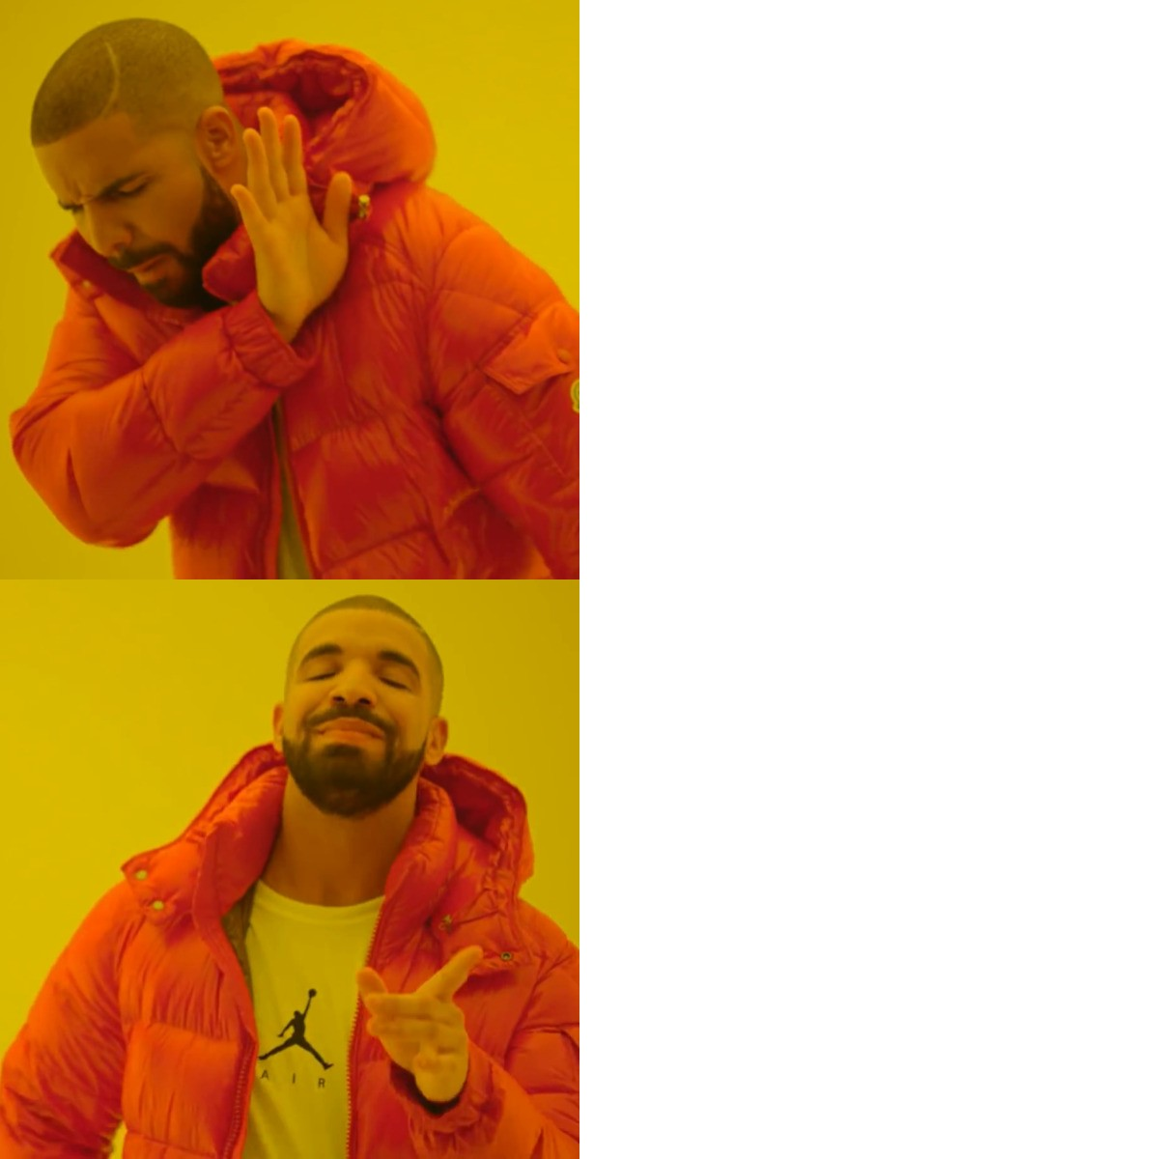
First or Last?
Tests-Last
Tests-First

Slide 9
Demo
Live Coding

Slide 10
Was haben wir gesehen und gelernt?
Starte in einer ausführbaren Umgebung
Die 3 Regeln strikt befolgen
Nutze so wenig Hirnzellen wie möglich (Golf)
Nutze ein paar mehr wenn es strategisch Sinn macht
Tests werden spezifischer während der Code allgemeiner wird (decoupling)
Don‘t go for the golden nugget first
Tests treiben die Entwicklung voran

Slide 11



What else?
RED
Make the test fail.
GREEN
Make the test pass
BLUE
Refactoring

Slide 12
Warnung
Diese Methodik benötigt erst etwas Übung!
Mittagspause
Zuhause

Slide 13



Infos
Github:
https://github.com/Gysink/devday23-tdd
CleanCoders
https://cleancoders.com

Slide 14

Danke, merci & grazie.

